Slide 1
Repozytoria Kodu

Slide 2
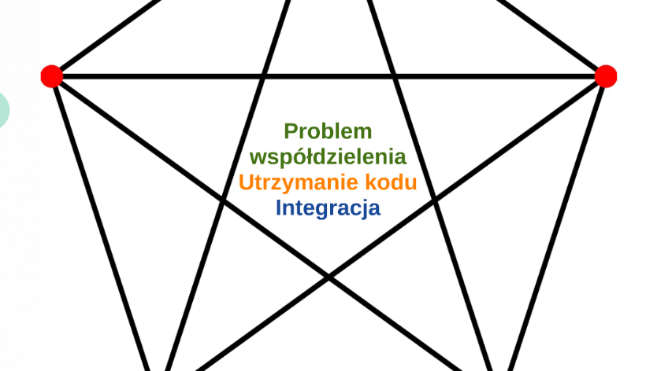

Slide 3
Historia repozytoriów
CVS
SVN
ClearCase
TFVC
GIT

Slide 4
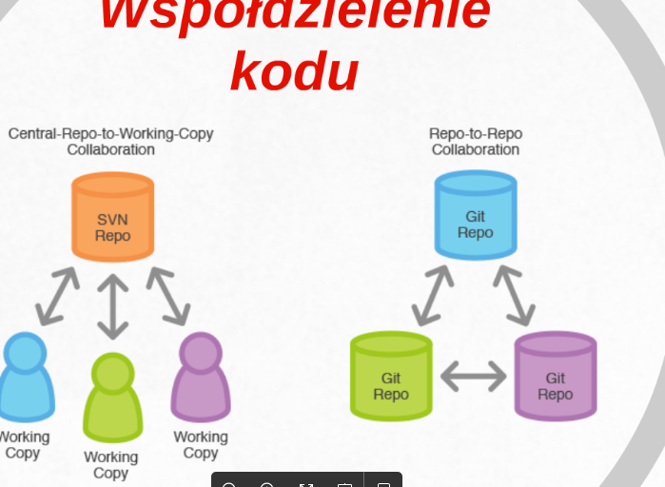

Slide 5
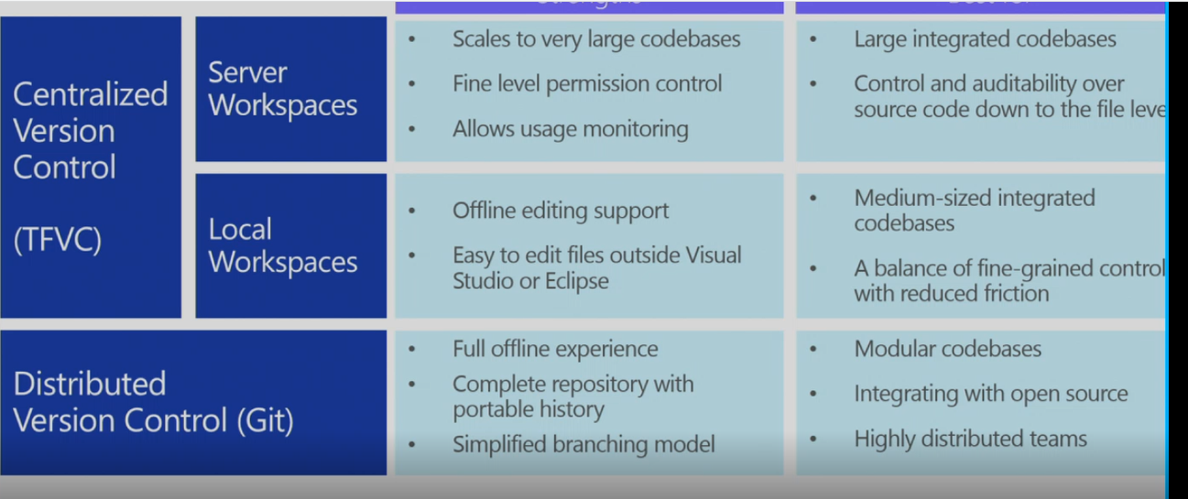

Slide 6
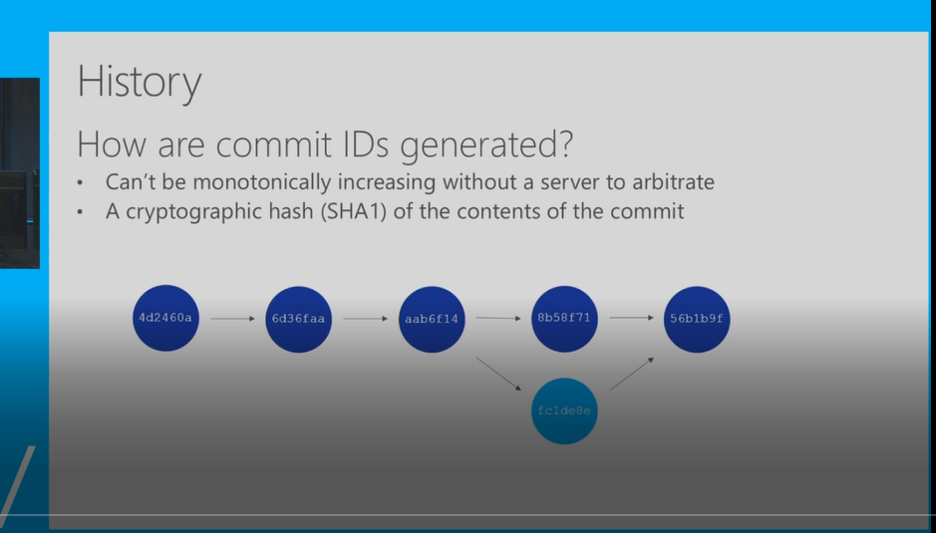

Slide 7
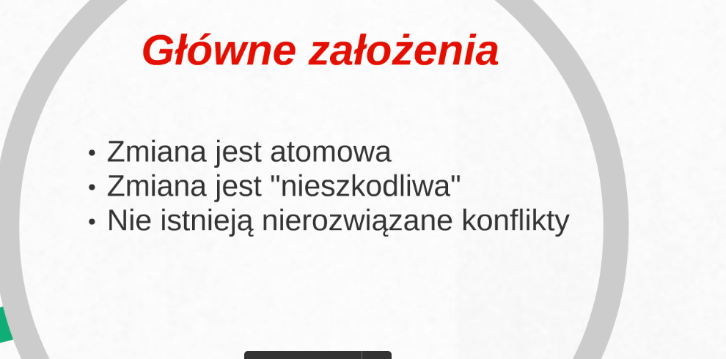
Notes:
Opisac dokladnie w komentarzu co commitujemy

Slide 8
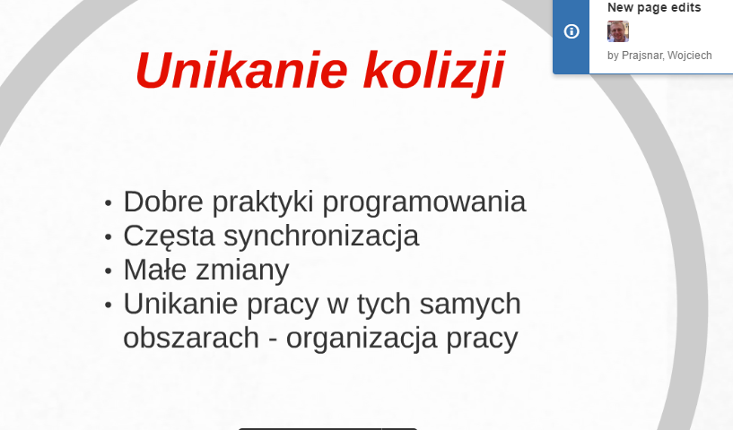
Notes:
Programowanie obiektowe
Demo !!

Slide 9
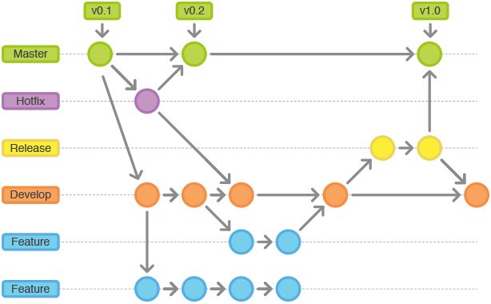
https://www.codementor.io/devops/tutorial/implementing-git-flow-releasing-model-in-continuous-integration-process
Notes:
Wytłumaczyć jaką rolę ma każdy branch
Kiedy uzywać feature branch
Kiedy hot fix

Slide 10
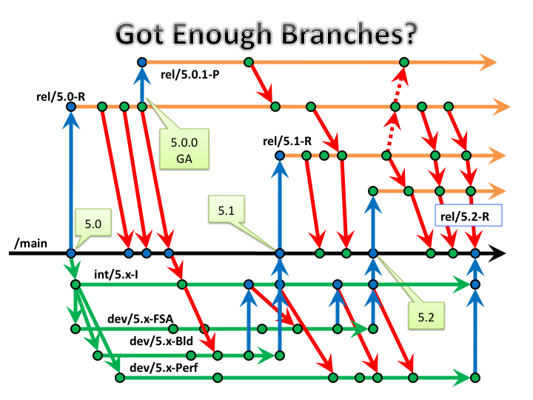
Jak to wygląda w rzeczywistości
https://www.perforce.com/blog/090521/using-branch-diagrams-scare-your-ceo

Slide 11
Dlaczego GitHub (publiczne repozytoria)
Pomagać open source
Są darmowe
Nabieramy doświadczenia zespołowego
Dodac do swojego CV
Łatwa pomoc – kod jest publiczny
Notes:
Analiza kodu przez przyszłego pracodawcę

Slide 12
Podstawowe operacje
Local
Commit
Stage
Merge, merge conflict
revert
branch
Origin:
Push
Sync
Pull
Notes:
Live demo wszystkich operacji.

Slide 13
alias such=git
alias very=git
alias wow='git status'
$ wow
$ such commit
$ very push

Slide 14
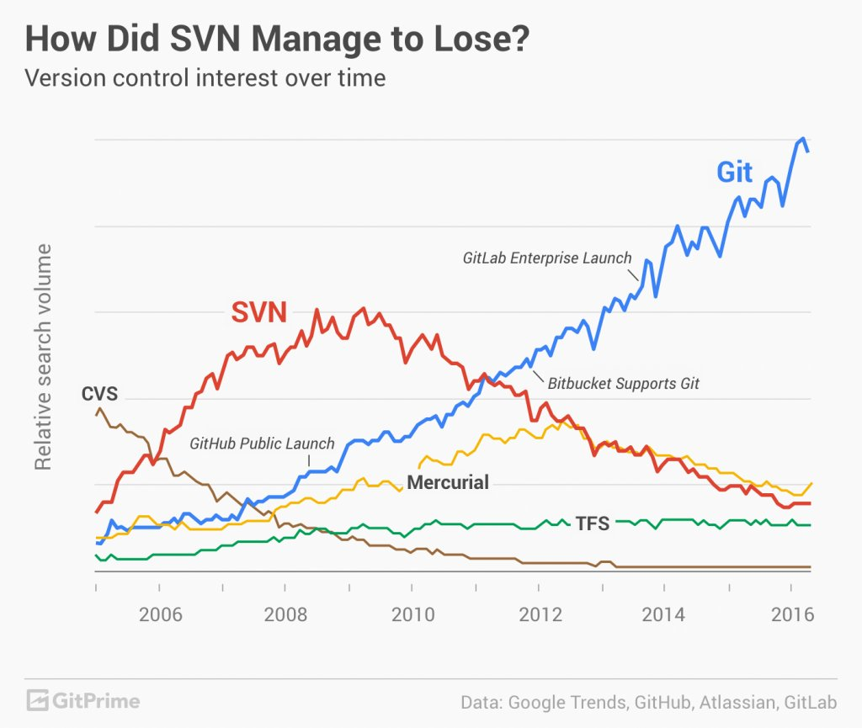

Slide 15
Travis CI

